Slide 1
Методика реалізації функції «Рефлексія та професійний саморозвиток» професійного стандарту педагогічних працівників
Методичний семінар-тренінг
Автор: Черкашина Т. В., доктор педагогічних наук, професор кафедри педагогіки і освітнього менеджменту комунального навчального закладу «Черкаський обласний інститут післядипломної освіти педагогічних працівників Черкаської обласної ради»

Slide 2
Перелік модулів, тем методичного семінару
Обсяг методичного семінару: 30 годин
Схема проведення семінару: 4 години, 1 день, 4 сесії протягом року, самостійна робота з учнями та педагогами
ВСТУП. Педагог як носій системи цінностей професійного середовища (Г1)
МОДУЛЬ 1. Самоаналіз особистісно-професійної діяльності з реалізації освітніх цілей і завдань (Г2)
Модуль 2. Удосконалення особистісно-професійних якостей суб'єкта педагогічної діяльності засобами рефлексії та професійного саморозвитку (Г3)
МОДУЛЬ 3. Об’єктивація самооцінки результатів педагогічної діяльності з забезпечення якості освітнього процесу (Г4)

Slide 3
Мотивація до самопізнання та саморозвитку
ПОЧНІТЬ ЗМІНЮВАТИ В СОБІ
ТЕ, ЩО ВИ ХОЧЕТЕ ЗМІНИТИ НАВКОЛО
Махатма Ганди

Slide 4
Методологічні параметри. Завдання
ЗАВДАННЯ – опанування методиками реалізації функції «Рефлексія та професійний саморозвиток» відповідно до професійного стандарту педагогічних працівників

Slide 5
Ключові поняття та визначення
Рефлексія (від лат. Reflexio - звернення назад) - розумовий процес, спрямований на самопізнання, аналіз своїх емоцій і почуттів, станів, здібностей, поведінки

Slide 6
Ключові поняття та визначення
ГОЛОВНА ПРОБЛЕМА:
РЕФЛЕКСІЯ НАД ПИТАННЯМ «ХТО Я?»

Slide 7
Ключові понятті та визначення
САМОРОЗВИТОК - це постійна робота над собою, самовдосконалення і вироблення особистих якостей
У цьому процесі людина концентрується на своїх БАЖАННЯХ І ЦІЛЯХ і постійно видобуває все нові і НОВІ ЗНАННЯ для їх досягнення
Цей процес є основним для досягнення ЖИТТЄВОГО УСПІХУ

Slide 8
Ієрархія цілей особистісно-професійної діяльності
Цілі суспільства: соціальне замовлення на формування самосвідомості розумно мислячого суб'єкта педагогічної діяльності, здатного до партнерських комунікацій в освітньому середовищі
Освітні цілі: системна реалізація теоретичних і методичних засад самопізнання і особистісно-професійного самовдосконалення; цілеспрямоване застосування їх в усіх рівнях освітнього середовища: дошкільні, загальні, вищі заклади освіти, установи післядипломної освіти
Особистісні цілі: свідомий поступенево-поступовий неперервний саморозвиток з набуття додаткових професійних компетентностей

Slide 9
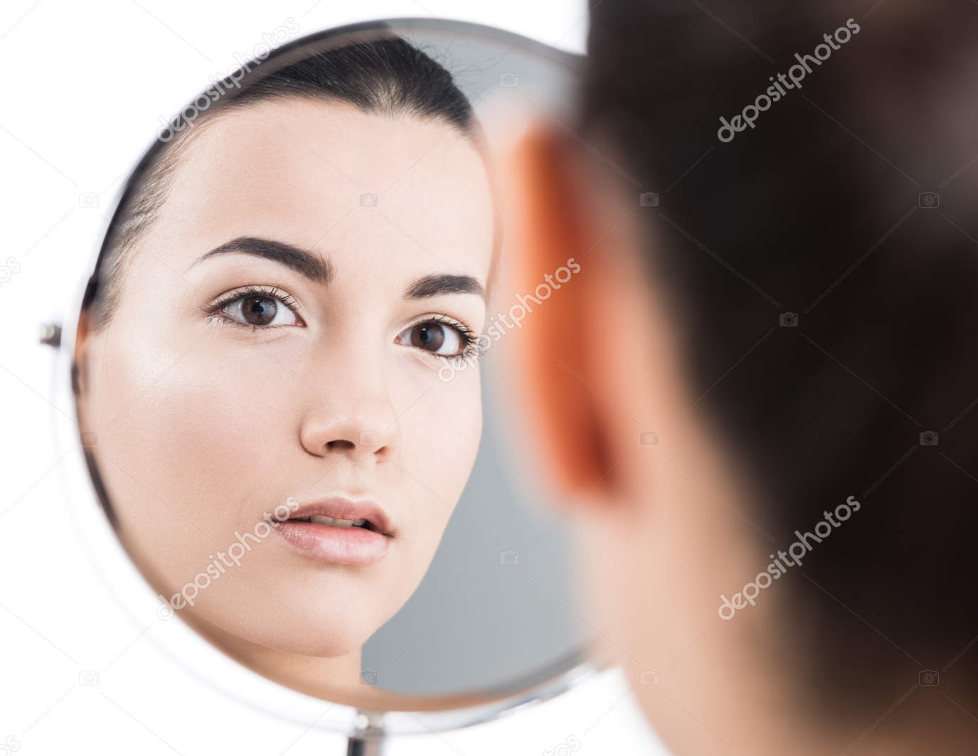
Визначення
САМОАНАЛІЗ, в контексті проблеми, розглядається як спосіб виховання волі на основі самодисципліни та самоорганізації,
з прогнозованим результатом
у вигляді розвиненого почуття міри, самовладання, позитивного, логічного, конструктивного, проектного мислення, вміння обирати головне з сукупності факторів

Slide 10
Інтегративні показники структурно-змістових складників ІРС
Свідоме вдосконалення пам’яті:
ВИБІР ГОЛОВНОГО (Не нашкодь)
Свідоме вдосконалення бажань: ПОЧУТТЯ МІРИ (Ніщо не забагато)
Свідоме вдосконалення емоцій: САМОВЛАДАННЯ (І це минеться)
Свідоме вдосконалення думок: ПОЗИТИВНЕ, ЛОГІЧНЕ, КОНСТРУКТИВНЕ, ПРОЕКТНЕ МИСЛЕННЯ (Все у тобі)

Slide 11
Свідоме вдосконалення думок. Самоаналіз
Проаналізуй ступінь своєї рішучості
РІШУЧИЙ – ТВЕРДИЙ В СВОЇХ ДІЯХ, НЕПОХИТНИЙ
Людина рішуча, яка вона:
Вміє швидко, сміливо приймати рішення, яке потім виявляється правильним. А ти?
Діє чітко, продумано, мобілізуючи інших на подібне. А ти?
3. Робить мало помилок. А ти?
4. Не боїться відповідальності за свої дії, ні перед ким. А ти?
5. Уміє переконати у своїй правоті. А ти?
6. Завжди спокійна, зібрана, гідна наслідування. А ти?
7. Навколо себе не бачить і не засуджує нерішучих та тих, хто сумнівається. А ти бачиш?
8. А ти засуджуєш?
50 %- низький рівень
51-75 % - середній рівень
76-100 % – високий рівень
(12.5 %)

Slide 12
Алгоритм самоаналізу професійної діяльності з реалізації освітніх цілей і завдань
1. Чи за свою справу взявся?
2. Чи достатньо вмінь для її виконання?
3. Чи достатньо терпіння?
4. Чи все знаєш про те, що збираєшся зробити?
5. Чи вистачить витримки при виникненні труднощів?
6. Чи вистачить мужності довести справу до завершення?
7. Чи здатен у випадку успіху розділити його з усіма, а у випадку невдачі прийняти провину на себе?

Slide 13
Формула особистісно-професійних досягнень
ПОЧУТТЯ + ХАРАКТЕР + ВЧИНОК = ДОЛЯ, де
Почуття = осмислення + емоції;
Вчинок = почуття + бажання;
Характер = вчинок + пам'ять
Позитивне осмислення + Стримані емоції =
ДРУЖНІ ПОЧУТТЯ
Дружні почуття + Помірні бажання =
БЛАГОРОДНИЙ ВЧИНОК
Благородний вчинок + Добра пам'ять =
ДОБРОЗИЧЛИВИЙ ХАРАКТЕР
ДРУЖНІ ПОЧУТТЯ + БЛАГОРОДНИЙ ВЧИНОК +
ДОБРОЗИЧЛИВИЙ ХАРАКТЕР = ЩАСЛИВА ДОЛЯ

Slide 14
Алгоритм формування позитивного мислення
Не проклинай (ворогів своїх)
Не засуджуй (невігласів)
Не принижуй (суперників)
Не гнівайся (на кривдників)
Не оспорюй (демагогів)
Не супереч (інакомислячим)
Не жартуй (над невмілим)

Slide 15
Науково-методичне забезпечення
ПІДРУЧНИКИ. ПОСІБНИКИ

Slide 16
Самоаналіз
Інтегративні рівневі характеристики особистісно-професійного самовдосконалення засобами рефлексії

Slide 17
Самоаналіз
Інтегративні рівневі характеристики з вдосконалення професійної компетентності засобами рефлексії

Slide 18
Самоаналіз
Інтегративні рівневі характеристики з вдосконалення комунікативної педагогічної культури засобами рефлексії

Slide 19
ДЯКУЄМО ЗА СПІВПРАЦЮ
НАШ САЙТ:
http://oipopp.ed-sp.net/
Навчально-практичний центр самопізнання і особистісно-професійного самовдосконалення

